Slide 1


Slide 2


Slide 3
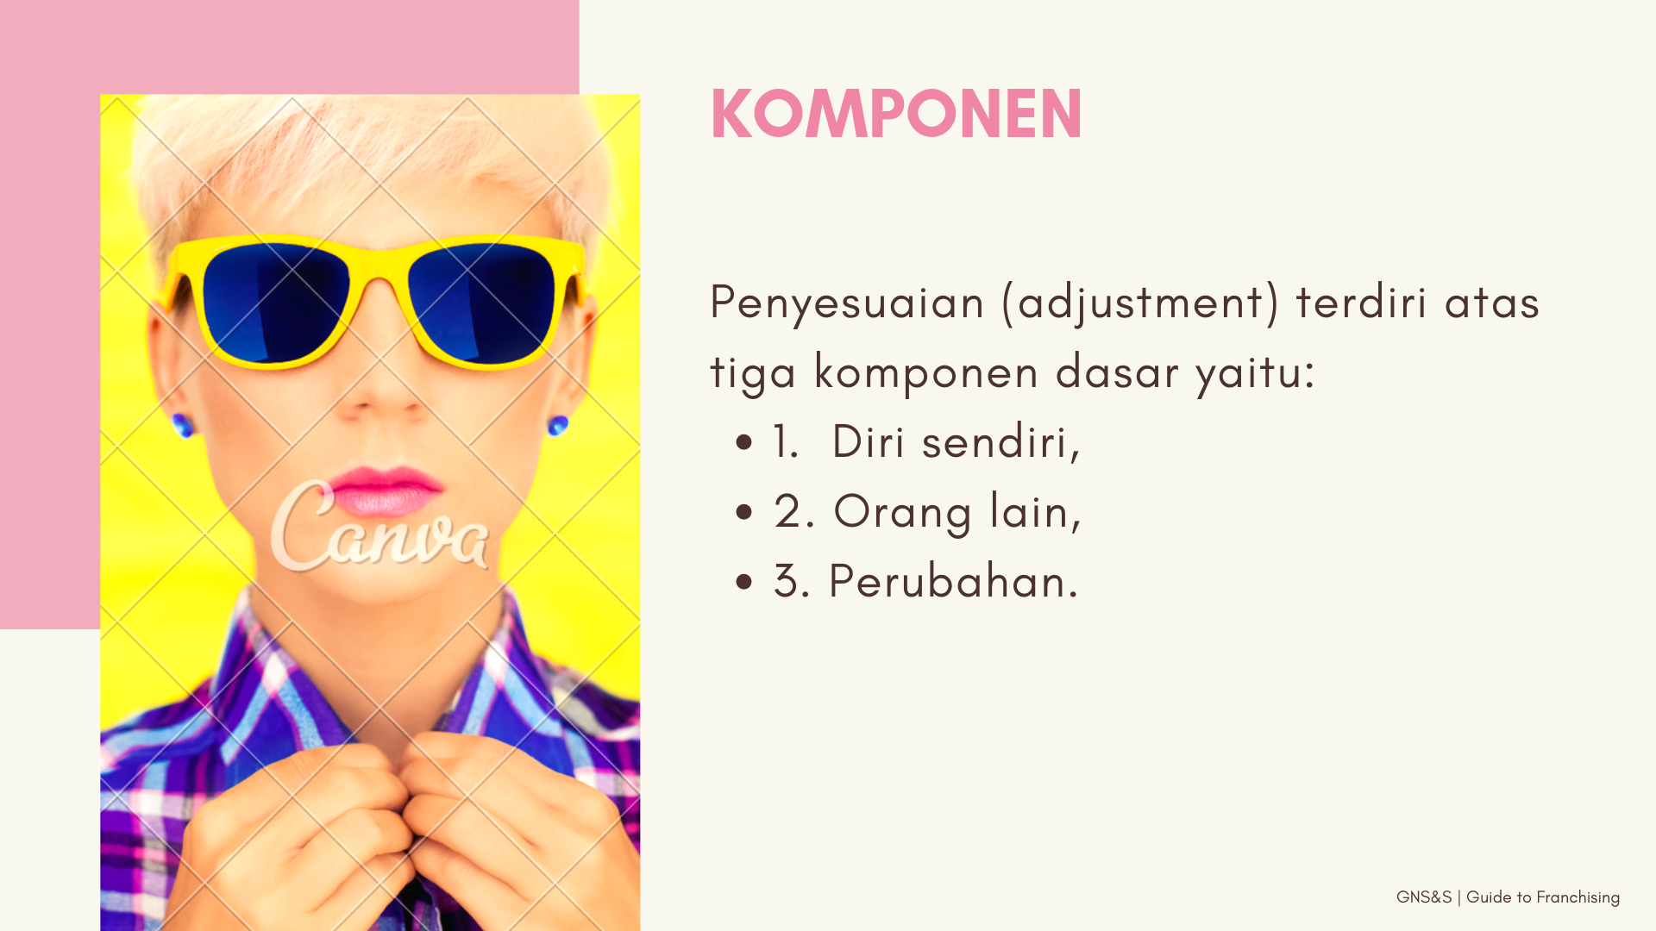

Slide 4
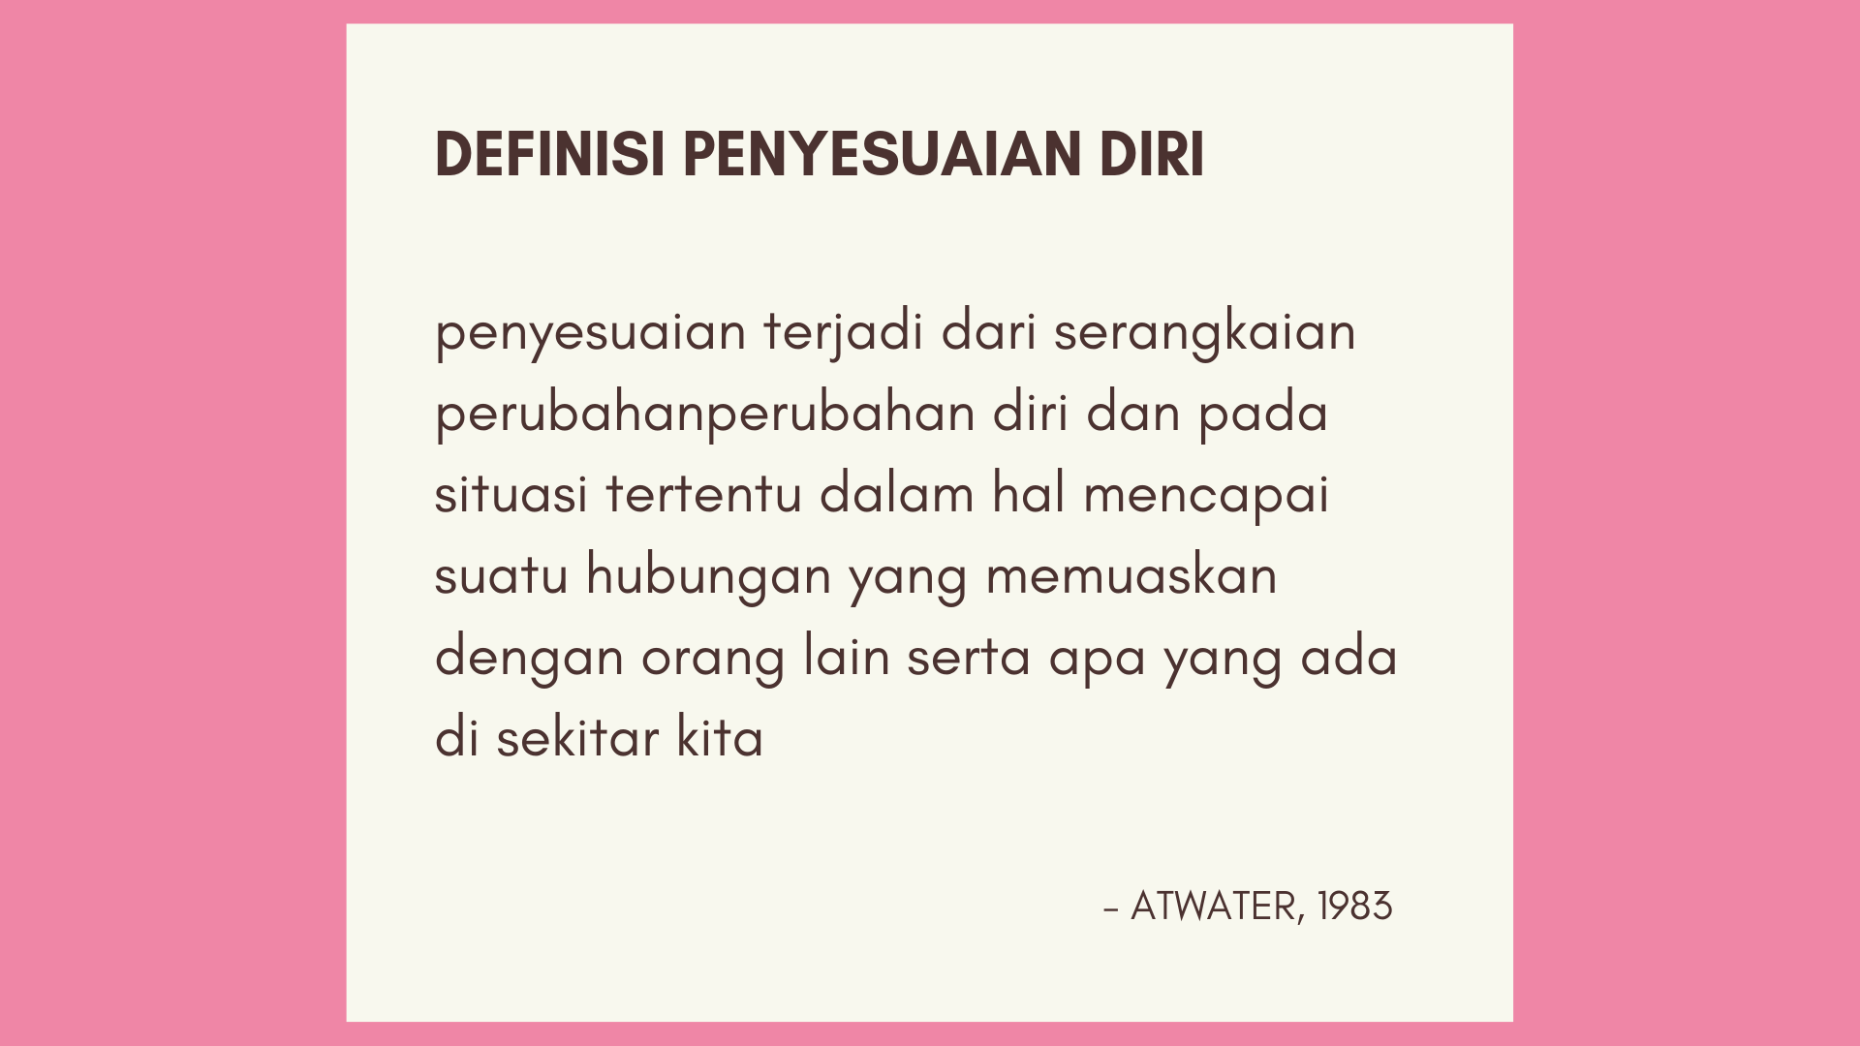

Slide 5
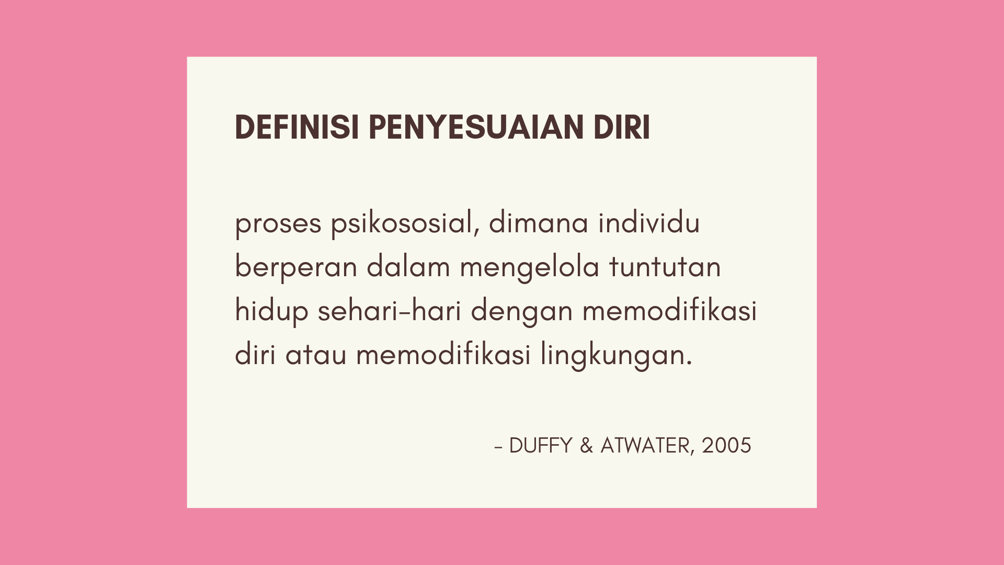

Slide 6
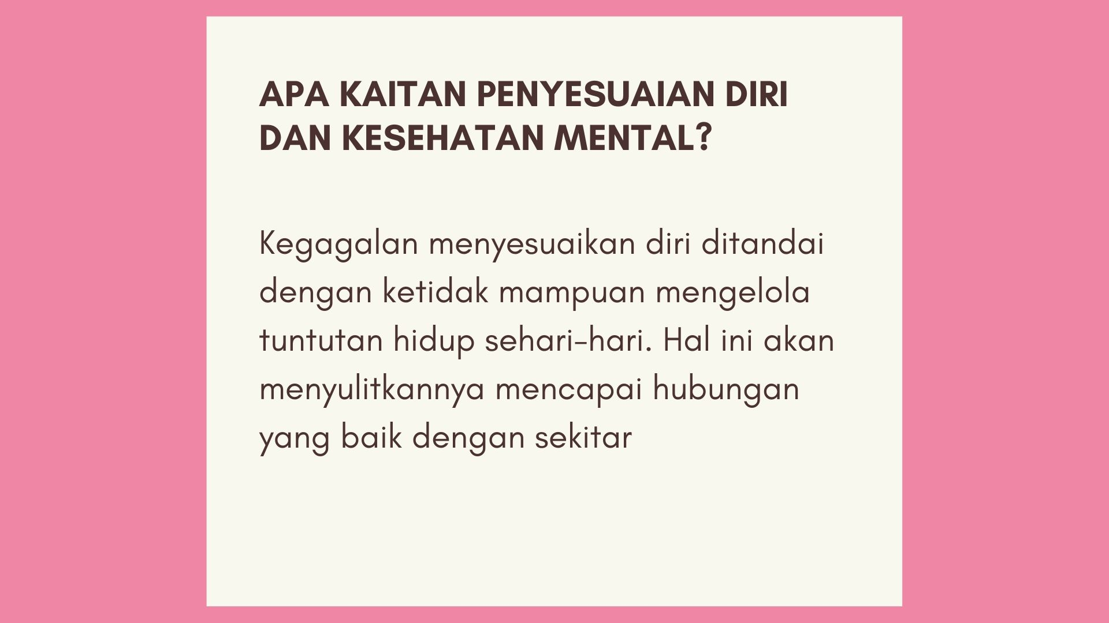

Slide 7
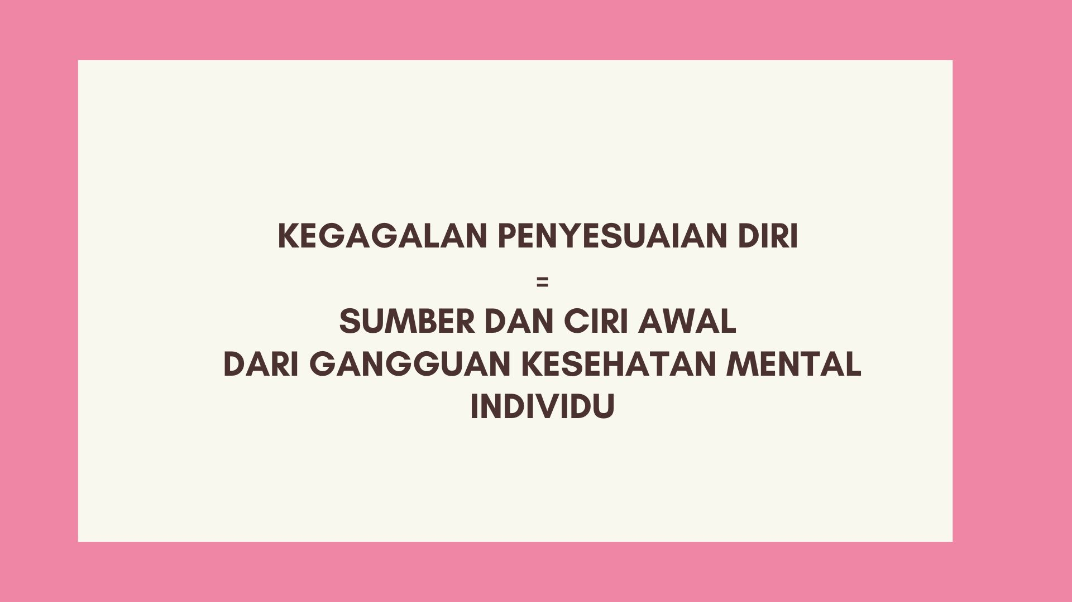

Slide 8
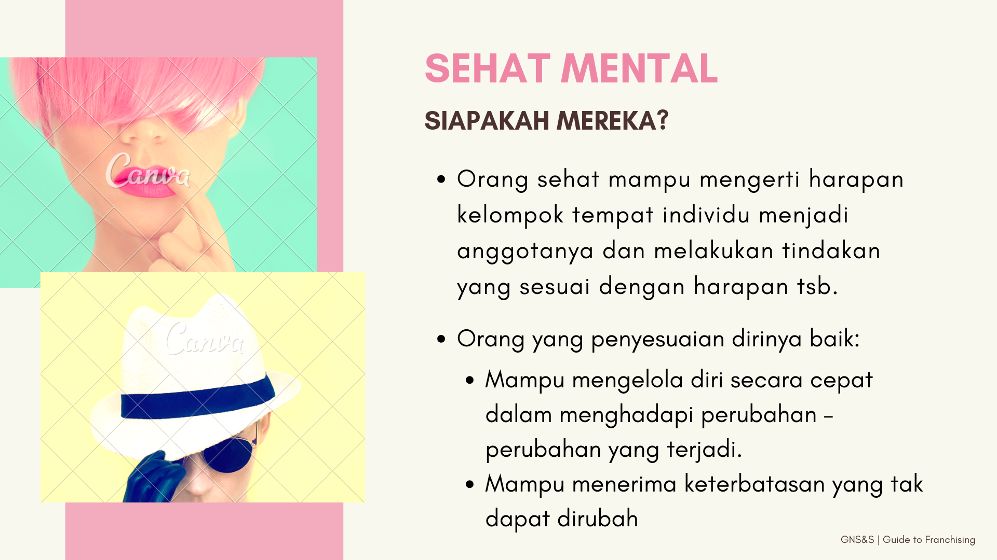

Slide 9
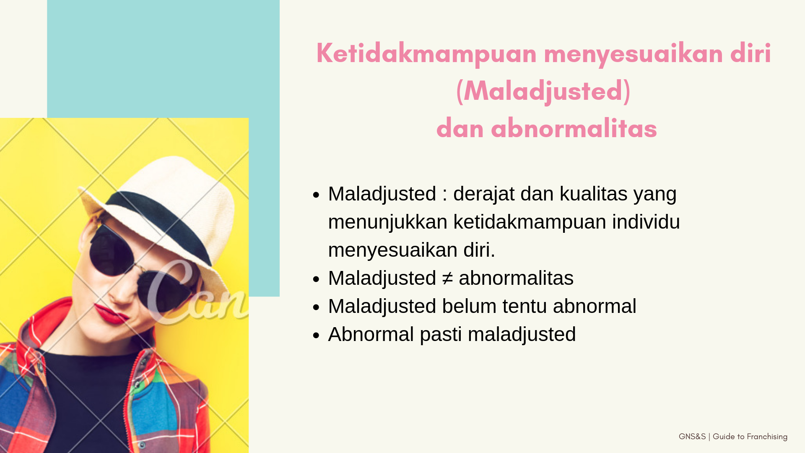

Slide 10
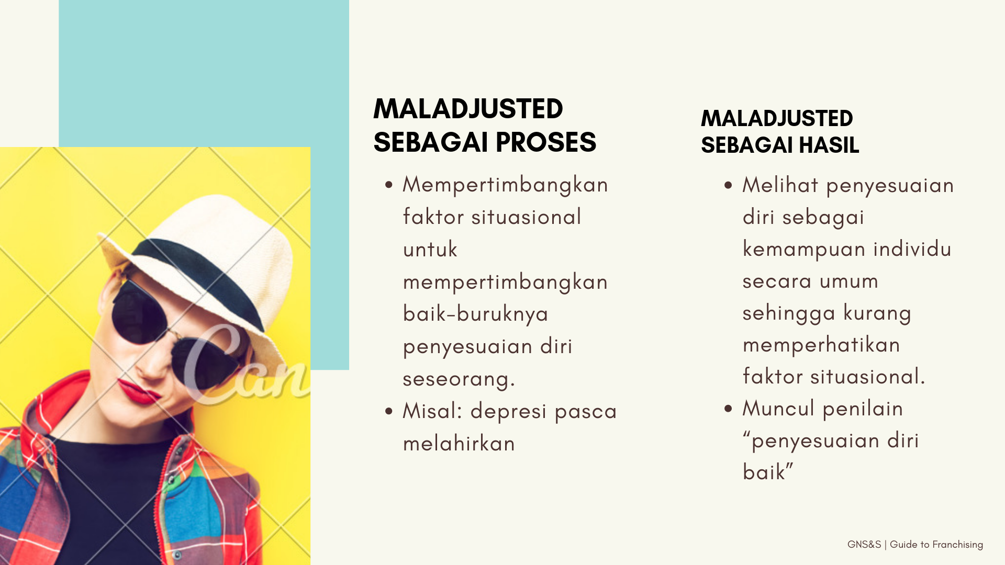

Slide 11
CIRI PENYESUAIAN DIRI YANG EFEKTIF
Memiliki persepsi akurat terhadap realita
  Perbedaan persepsi dipengaruhi pengalaman.
  Persepsi objektif adalah cara individu mengenali konsekuensi perilakunya dan mampu bertindak sesuai dengan konsekuensinya tersebut.
Kemampuan beradaptasi dengan tekanan/ stres dan kecemasan
  Penundaan terhadap pemenuhan kepuasan dan toleransi terhadap tekanan
  Kontrol diri kuat
Memiliki gambaran positif terhadap diri
  Gambaran diri yang harmonis & mampu melihat diri secara realistik

Slide 12
Mampu mengekspresikan perasaannya
  Mampu menyadari dan merasakan emosi atau perasaan serta mengekspresikannya dalam spektrum yang luas
    Mampu memberikan reaksi emosi yang realistis dan tetap di bawah kontrol sesuai situasi yang dihadapi
Relasi interpersonal baik
  Mampu menghormati dan menyukai oranglain, serta dihormati dan disukai oleh lingkungannya

Slide 13
Tanda – Tanda Keadaan Bahagia & Sejahtera
Hidup memiliki arah dan tujuan → pekerjaan, ide & visi ke depan
Memiliki pengalaman transisi yang penting di masa dewasa, dan menangani transisi tsb dengan cara yang berbeda dengan orang kebanyakan, leboh bersifat pribadi dan kreatif → memiliki rencana, mampu melaksanakan secara berkesinambungan, melakukan refleksi diri
Jarang merasa diperlakukan tidak adil & dikecewakan kehidupan
Mencapai beberapa tujuan penting
Peduli dengan pertumbuhan dan perkembangan pribadi

Slide 14
Memiliki keadaan hubungan mencintai dengan yang dicintai secara mutualisma
Memiliki banyak teman
Orang yang menyenangkan dan bersemangat
Tidak melihat kritik sebagai serangan pribadi yang menurunkan harga diri
Tidak memiliki ketakutan yang umumnya dimiliki orang lain

Slide 15
Penyesuaian diri pada mahasiswa
Menjadi mahasiswa berarti terjadi perubahan dari masa SMA ke perguruan tinggi.
Hal ini memerlukan penyesuaian karena adanya beragam perbedaan.
Penyesuaian diri mahasiswa terkait :
  Perbedaan cara belajar dengan saat di SMA
  Perpindahan tempat
  Mencari teman baru & pergaulan
  Perubahan relasi
  Pengaturan waktu
  Nilai hidup

Slide 16
Penugasan
Lakukan wawancara terkait :
  Perbedaan cara belajar dengan saat di SMA dengan di kampus!
  Penyesuaian tentang Perpindahan tempat
  Penyesuaian untuk Mencari teman baru
  Penyesuaian terhadap pola pergaulan
  Penyesuaian Perubahan relasi
  Penyesuaian Pengaturan waktu
  Penyesuaian Nilai hidup

Slide 17
Contoh Pencatatan
 | Verbatim
P | : “Bagaimana caramu menyesuaikan diri dengan proses belajar?”
N | : “Ya saya coba. Beda banget sih dengan SMA karena kalau pas SMA ada jadwalnya, full day school terus kita kan yang cari dosen. Nah kalau di kuliah ini jadi kudu mandiri. Kita yang kudu aktif ada nggak tugas dari dosen. Terus bagi waktu sendiri kapan kudu belajar, lalu tugasnya gimana dan macem – macem. Awalnya ya kaget, tapi makin ke sini Nggak ada kesulitan sih untuk nyesuaikan”

Slide 18
Contoh Analisis
 | Verbatim | Analisis
P | : “Bagaimana caramu menyesuaikan diri dengan proses belajar?”
N | : “Ya saya coba. Beda banget sih dengan SMA karena kalau pas SMA ada jadwalnya, full day school terus kita kan yang cari dosen. Nah kalau di kuliah ini jadi kudu mandiri. Kita yang kudu aktif ada nggak tugas dari dosen. Terus bagi waktu sendiri kapan kudu belajar, lalu tugasnya gimana dan macem – macem. Awalnya ya kaget, tapi makin ke sini Nggak ada kesulitan sih untuk nyesuaikan” | Ada perbedaan waktu dibandingkan SMA karena di perkuliahan menjadi lebih mandiri. Ia perlu mengatur waktu belajar, aktif bertanya ke dosen, maupun mengerjakan tugas. Responden mampu menyesuaikan dengan perbedaan yang ada.

Slide 19


